Slide 1
Jmeter的安装与介绍

Slide 2
Jmeter简介
JMeter是一个软件，使负载测试或业绩为导向的业务（功能）测试不同的协议或技术。 它是Apache软件基金会的Stefano Mazzocchi JMeter的最初的开发。它主要对 Apache JServ（现在称为如Apache Tomcat项目）的性能进行测试。Apache后来重新设计JMeter 增强的图形用户界面和添加功能测试能力。
这是一个具有图形界面，使用Swing 图形API 的 Java 桌面应用程序，因此可以运行在任何环境/工作站接受一个Java 虚拟机，例如：在Windows，Linux，MAC等。

Slide 3
Jmeter支持的协议
JMeter支持的协议有：
web：HTTP，HTTPS站点的Web1.0的Web 2.0 (ajax, flex and flex-ws-amf)
Web Services: SOAP / XML-RPC
通过JDBC驱动程序的数据库
目录: LDAP
通过JMS面向消息的服务
Service: POP3, IMAP, SMTP
FTP服务

Slide 4
Jmeter的特点
以下是一些 JMeter 的特点：
它是免费的。开放源码软件。
它具有简单，直观的图形用户界面。
JMeter中负载和性能测试许多不同的服务器类型：网站 - - HTTP，HTTPS，SOAP，数据库通过JDBC，LDAP，JMS，邮件 POP3
它是独立于平台的工具。在Linux / UNIX，JMeter中JMeter中shell脚本点击可以调用。在Windows上，它可以调用启动jmeter.bat文件。
它具有完整的Swing和轻量级组件支持。
JMeter 测试计划存储为XML格式。这意味着可以使用文本编辑器生成一个测试计划。
它的完整的多线程框架，允许并发多线程和同步采样不同的功能由单独的线程组采样。
它是高度可扩展的。也可用于执行应用程序的自动化测试和功能测试。

Slide 5
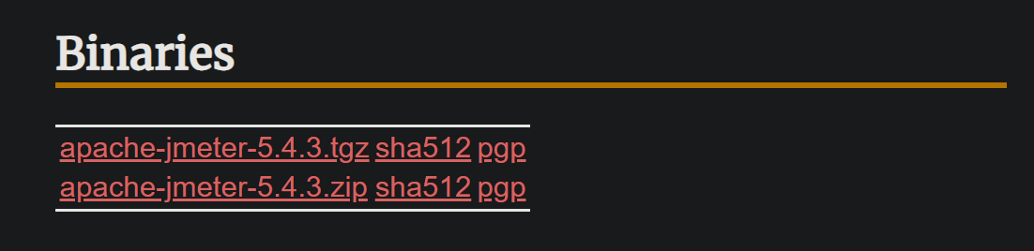
安装Jmeter
Jmeter是需要JDK环境的
下载Jmeter
下载地址：https://jmeter.apache.org/download_jmeter.cgi
Windows选择zip文件，Linux选择tgz文件
下载文件后解压既可

Slide 6
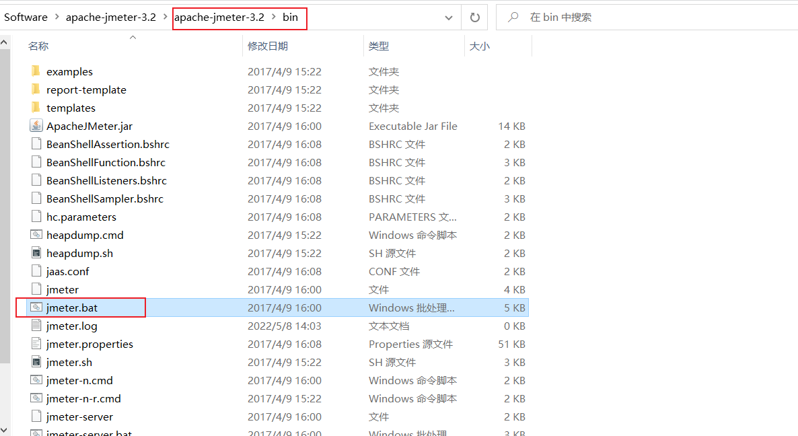
安装Jmeter
双击bin目录下的jmeter.bat即可启动Jmeter

Slide 7
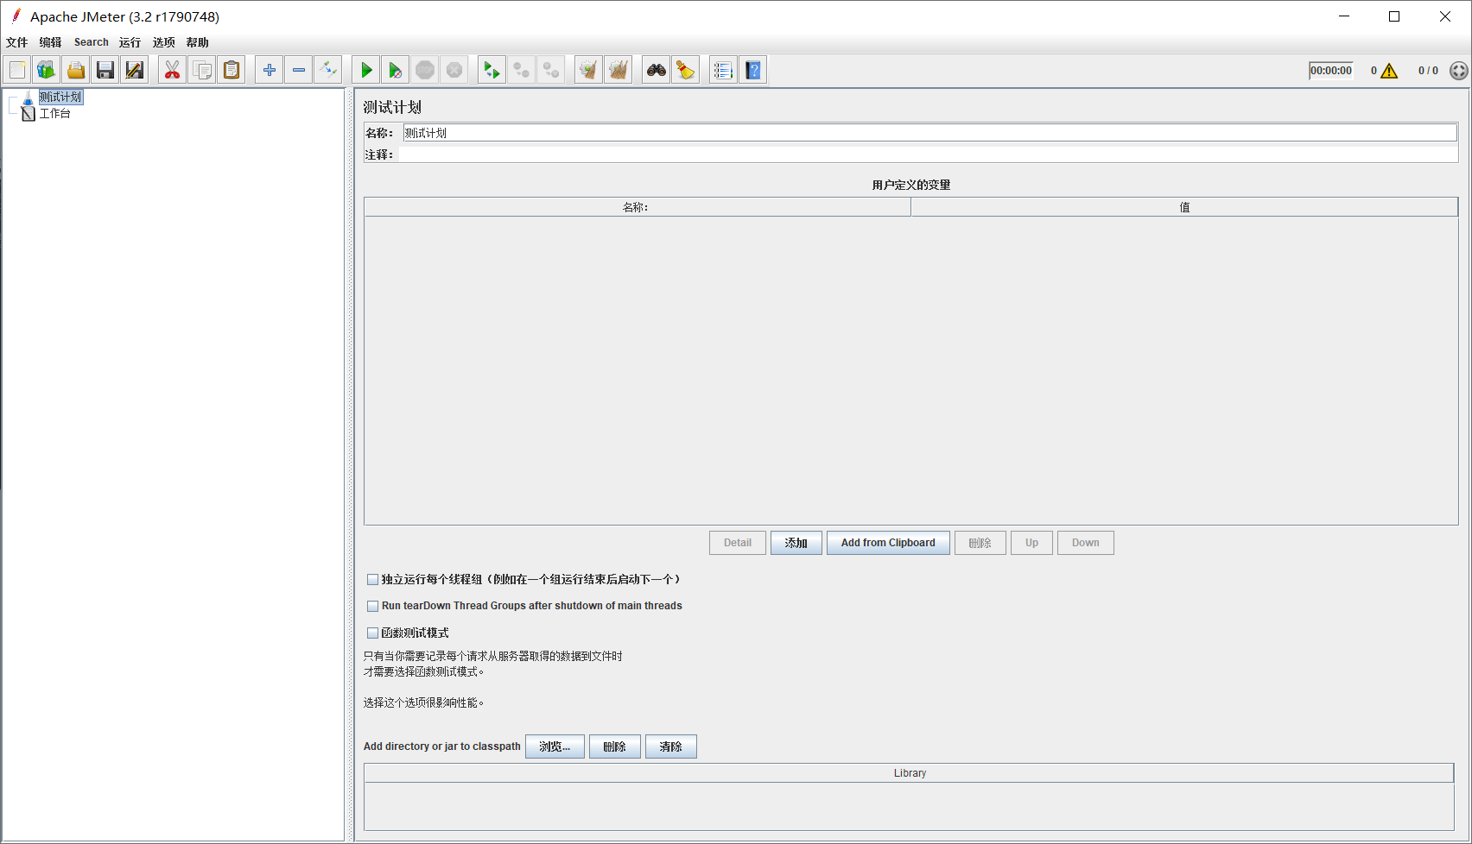
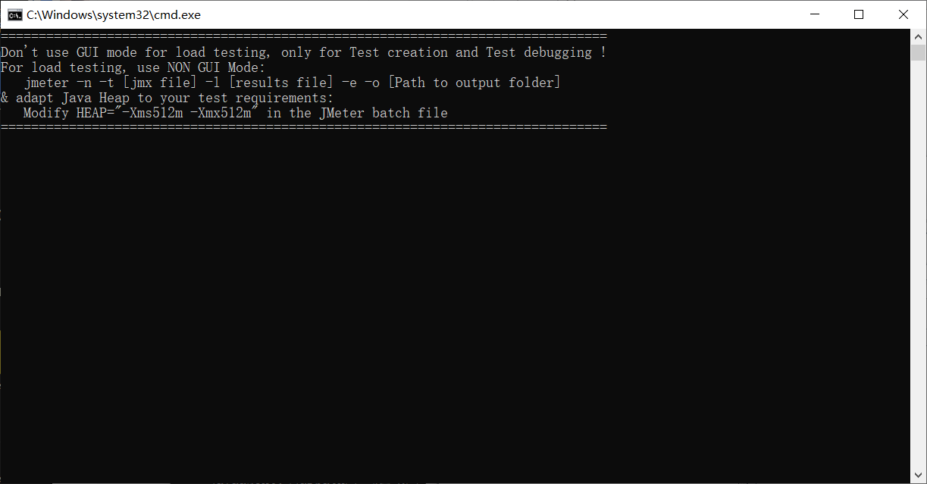
安装Jmeter
双击后出现Jmeter的命令窗口和Jmeter的图形操作界面，要注意不可以关闭命令窗口

Slide 8
设置环境变量
在桌面右击“此电脑”->“属性”->“高级系统设置”->“环境变量”
在系统变量中新建“JMETER_HOME”，设置为jmeter的目录地址，如C:\apache-jmeter-3.2
在Path中加入%JMETER_HOME%\bin

Slide 9
Jmeter主要部件
测试计划（Test Plan）用来描述一个性能测试，包含与本次性能测试所有相关的功能。测试计划是Jmeter测试脚本的基础，所有功能原件的组合都必须基于测试计划。测试计划的元件包括：线程组、控制器、监听器、定时器、断言等。

Slide 10
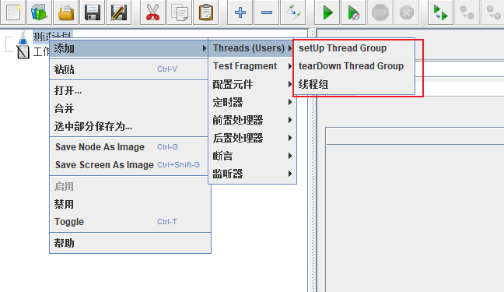
Jmeter主要部件—线程组
线程组是任何一个测试计划的开始点。所有的测试计划中的元素都要在一个线程组中。线程组元素控制了一组线程，Jmeter使用这些线程来执行测试。
Jmeter中，线程组用户有三种类型
setUp Thread Group用于执行预测试操作
tearDown Thread Group用于执行测试后动作
Thread Group是通常添加运行的线程。通俗的讲，一个线程组可以看作一个虚拟用户组，线程组中的每个线程可以理解为一个虚拟用户。

Slide 11
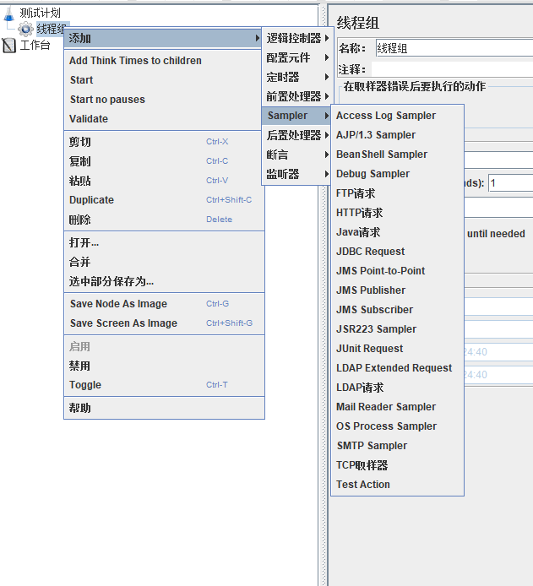
Jmeter主要部件—控制器
Jmeter有两种控制器（Controller）:取样器（Sampler）和逻辑控制器（Logical Controllers）
取样器是用来向服务器发起请求并且等待接受服务器响应的元件。它是Jmeter测试脚本最基础的元件，所有与服务器交互的请求都依赖于取样器。
常用的取样器有：
FTP请求
HTTP请求
JDBC请求
LDAP请求

Slide 12
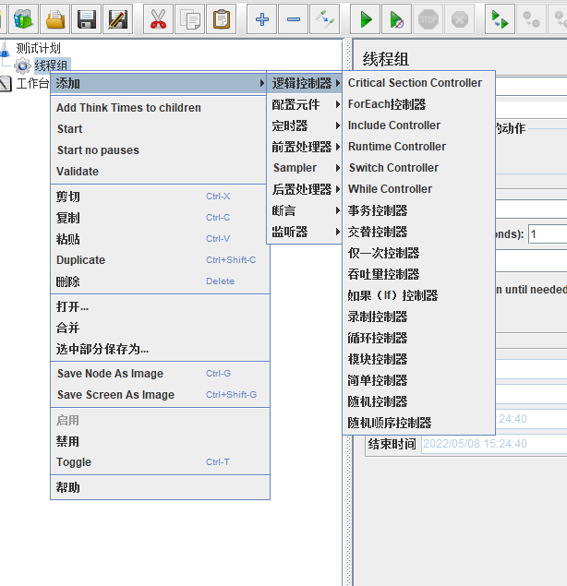
Jmeter主要部件—控制器
Jmeter有两种控制器（Controller）:取样器（Sampler）和逻辑控制器（Logical Controllers）
逻辑控制器用来定制Jmeter发送请求的逻辑。逻辑控制器包括两类元件，一类是用于控制Test Plan中Sampler节点发送请求的逻辑顺序的控制器，如If Controller，Switch Controller，While Controller等。另一类是用来组织可控制Sampler节点的，如事物控制器、吞吐量控制器等。

Slide 13
Jmeter主要部件—控制器
Jmeter有两种控制器（Controller）:取样器（Sampler）和逻辑控制器（Logical Controllers）
逻辑控制器用来定制Jmeter发送请求的逻辑。逻辑控制器包括两类元件，一类是用于控制Test Plan中Sampler节点发送请求的逻辑顺序的控制器，如If Controller，Switch Controller，While Controller等。另一类是用来组织可控制Sampler节点的，如事物控制器、吞吐量控制器等。

Slide 14
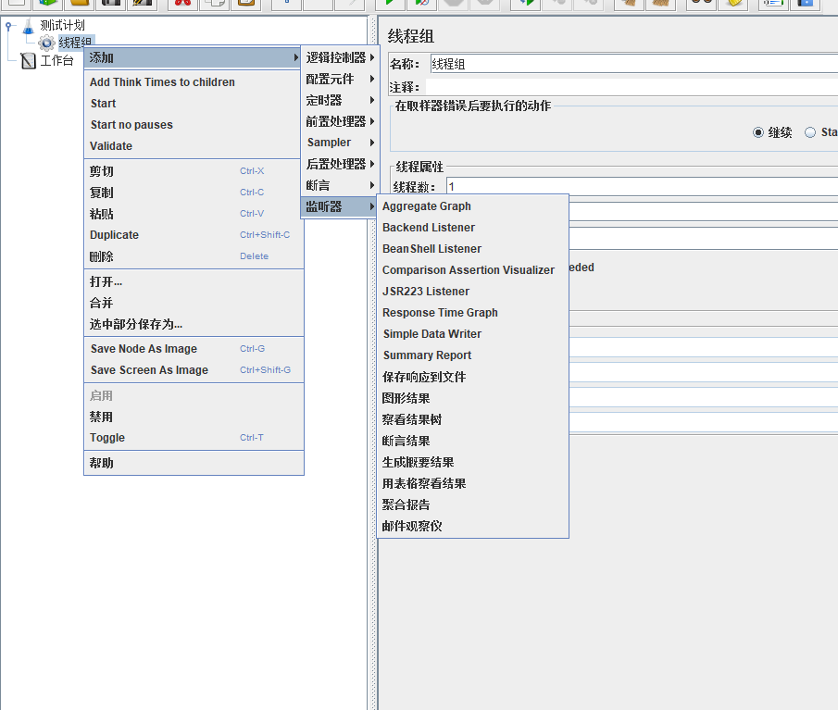
Jmeter主要部件—监听器
监听器（Listeners）是在测试计划运行过程中监听请求及相应数据的，并且可以对结果形成表格或者图像形式。在测试计划中任意位置均可以添加监听器。根据监听器的作用域，监听器在不同的位置，监听的请求不同。同时，监听器提供了获取在Jmeter运行过程中搜集到的信息的访问方式。

Slide 15
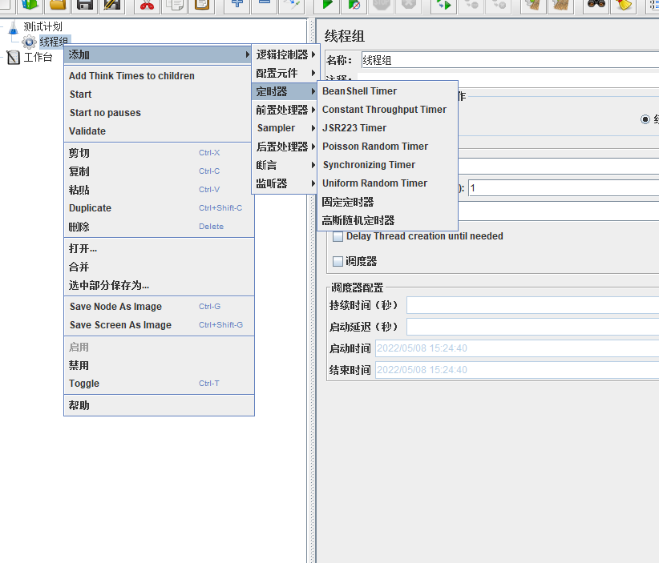
Jmeter主要部件—定时器
定时器（Timer）可以使Jmeter在线程发送每个请求时有一个延迟，等待时间是性能测试中常用的控制客户端QPS(每秒查询率)的手段。默认情况下，Jmeter的线程发送请求时之间没有任何停顿。如果没有添加一个延迟时间，Jmeter可能会在极短的时间内发送大量的请求而引起服务器崩溃。

Slide 16
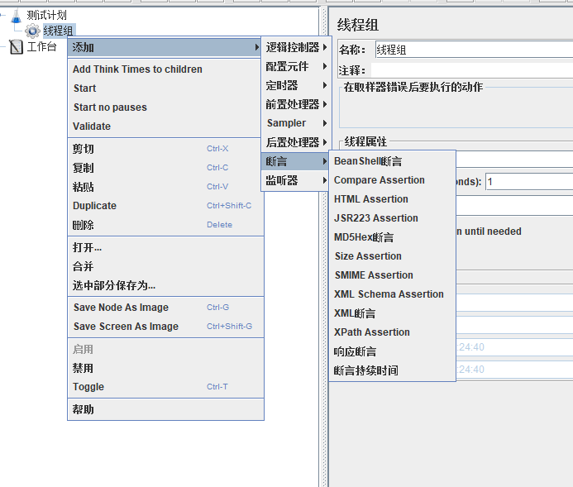
Jmeter主要部件—断言
断言（Assertion）可以用于检查被测试程序返回的值是否是期望值。例如，检查回复字符串中包含一些特殊的文本。可以给任何一个Sampler添加一个Assertion。

Slide 17
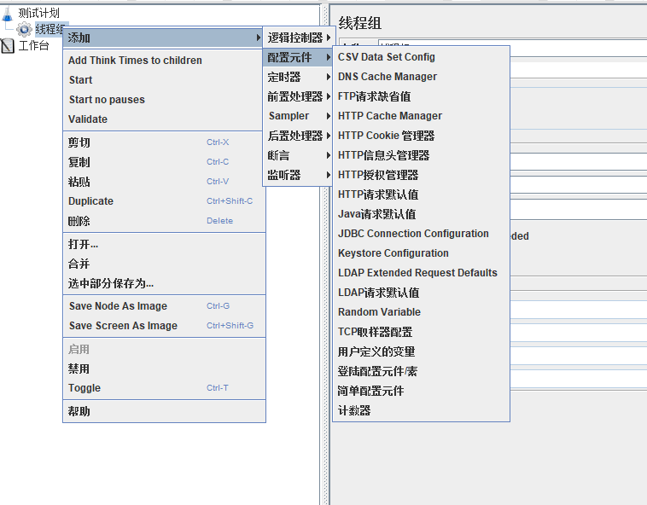
Jmeter主要部件—配置元件
配置元件（Config Element）是配合Sampler使用的，使脚本易于维护和操作。配置元件不会发送请求，但是可以改变发送请求的各种参数。配置元件能提供对静态数据配置的支持。例如，HTTP Cookie Manager可以用于对HTTP Request Sampler的Cookie进行管理。

Slide 18
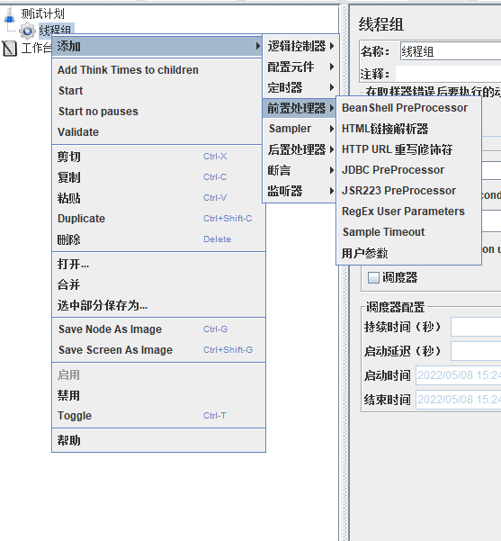
Jmeter主要部件—前置处理器
前置处理器（Pre-Processer）在Sampler Request被创建前执行一些操作。如果一个前置处理器被附加到一个Sampler Element上，那么它将先于Sampler Element运行。Pre-Processor最主要用于在Sampler运行前修改一些设置，或者更新一些无法从Response文本中获取的变量。

Slide 19
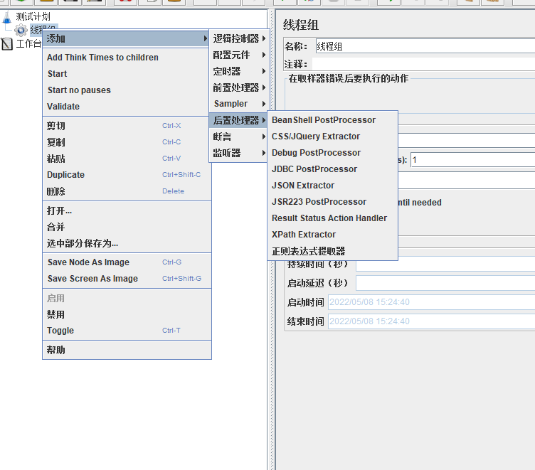
Jmeter主要部件—后置处理器
后置处理器（Post-Processor）在Sampler Request被创建后执行一些操作。后置处理器主要用于处理回复数据，常常用来从其中获取某些值。

Slide 20
Jmeter基本操作
Jmeter的基本操作包括
建立测试计划
添加线程组
添加取样器
添加监听器
创建测试脚本
添加断言
集合点
参数化
Jmeter结果处理

Slide 21
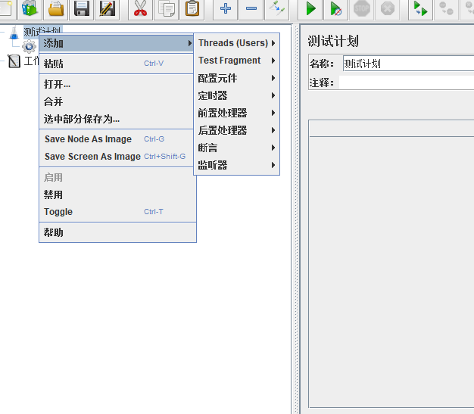
Jmeter基本操作—建立测试计划
一个测试计划描述了一系列Jmeter在运行中要执行的步骤。一个完整的测试计划包含一个或多个Thread Groups，Logic Controllers，Sampler Generating Controllers，Listeners，Timers，Assertions和Configuration Elements
添加或删除元件
可以在Tree中元件上右击，然后从添加列表中选择一个新的元件。右击可以选择删除元件。

Slide 22
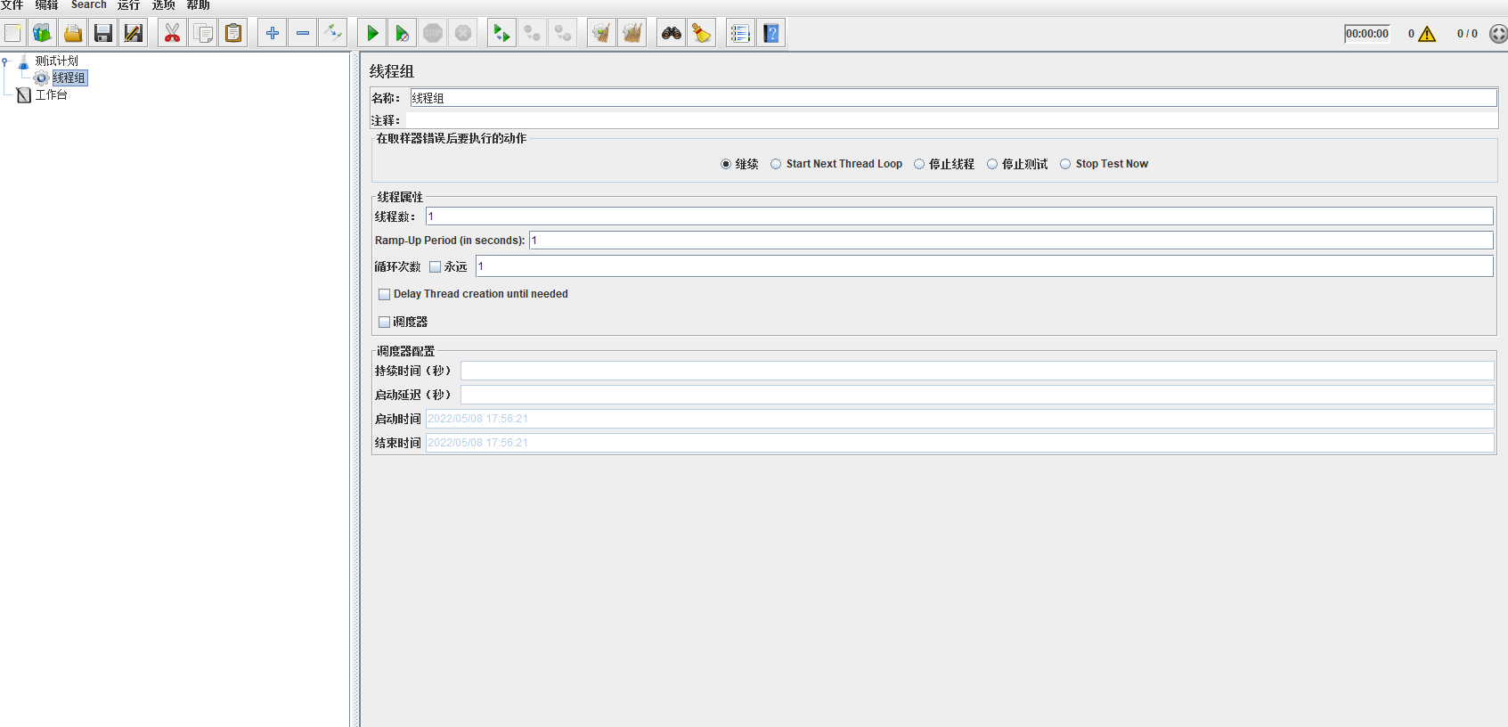
Jmeter基本操作—添加线程组
一个测试计划至少需要包含一个线程组，当然也可以在一个计划中创建多个线程组。在测试右击测试计划，选择“Threads”可以添加线程组。线程属性中的线程数为虚拟用户数，Ramp-up Period告诉Jmeter需要用多长时间来转载全部的线程。

Slide 23
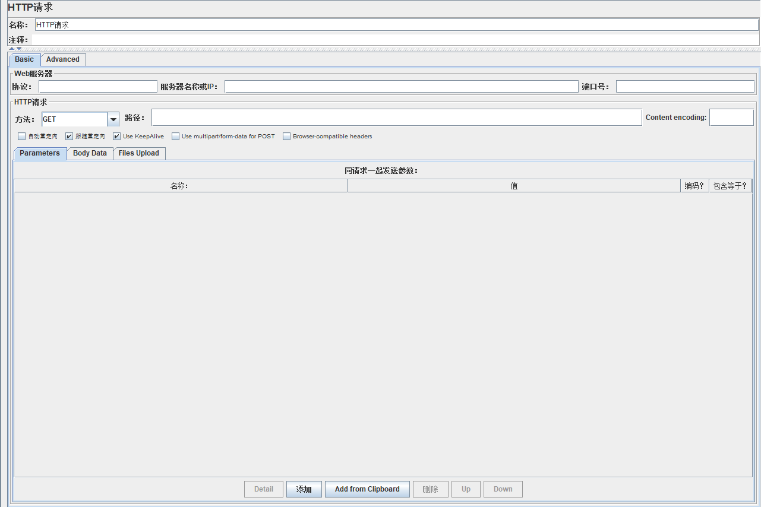
Jmeter基本操作—添加取样器
对Jmeter来说，取样器是与服务器进行交互的单元。添加完线程组后，在线程组上右击，选择添加-》取样器-》HTTP Request,将弹出HTTP请求设置窗口。一个HTTP请求有许多配置参数，每个参数的具体含义请查询相关资料或帮助文档。

Slide 24
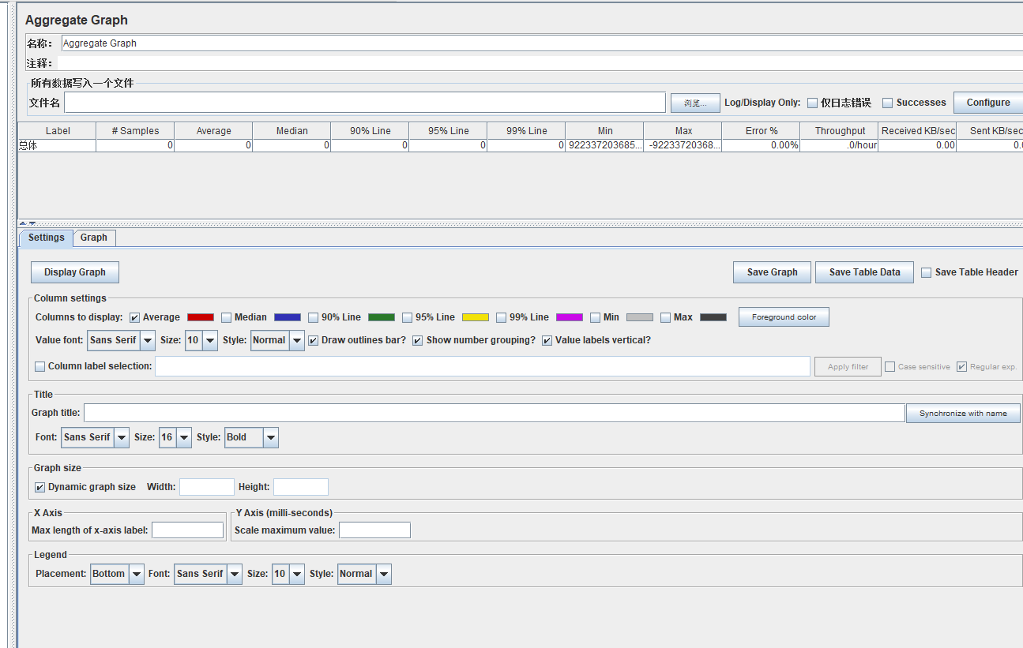
Jmeter基本操作—添加监听器
监听器负责脚本运行的各种结果的监听，常用的为Aggregate Graph（聚合报告）。创建线程组后，在线程组上单击右键，选择添加-》监听器-》Aggregate Graph
添加聚合报告后，运行脚本，聚合报告记录每个请求的各种指标（在作用范围内）
Sampler：当前Sampler执行成功的总数
Average：平均响应时间
Median：响应时间中位数
90%Line：90%的用户响应时间小于此值
Min：最小响应时间
Max：最大响应时间
Error：断言失败的百分比
Throughput：吞吐量

Slide 25
Jmeter基本操作—创建测试脚本
Jmeter的Web测试脚本可以通过Jmeter代理录制脚本和Badboy录制脚本。
创建测试计划
在测试计划中添加线程组
在线程组中添加HTTP Request Defaults
右击线程组，选择Add-》Config Element-》HTTP Request Defaults，将弹出配置窗口，在Web Server:Server Name or IP中输入“jmeter.apche.org”
在线程组中添加录制控制器
右击线程组，选择Add-》Logic Controller-》Recording Controller，线程组中将添加一个录制控制器
设置并启动Jmeter代理服务器
右击WorkBench，在弹出的菜单中选择Add-》Non-Test Elements-》HTTP(s) Test Scipt Recorder
设置该HTTP脚本录制器的目标控制器为刚刚创建的控制器。
右键单击HTTP Test Script Recorder，在弹出的菜单中选择Add->Listener->View Results Tree，然后返回Http Test Script Record窗口
设置浏览器代理
录制脚本
在浏览器中输入要测试的地址，然后在页面上操作。操作完毕后，单击“HTTP脚本录制器”右侧窗口下的Stop按钮，可以看到Recording Controller中已经录制了刚刚操作的内容。

Slide 26
Jmeter基本操作—创建测试脚本
Jmeter的Web测试脚本可以通过Jmeter代理录制脚本和Badboy录制脚本。
创建测试计划
在测试计划中添加线程组
在线程组中添加HTTP Request Defaults
右击线程组，选择Add-》Config Element-》HTTP Request Defaults，将弹出配置窗口，在Web Server:Server Name or IP中输入“jmeter.apche.org”
在线程组中添加录制控制器
右击线程组，选择Add-》Logic Controller-》Recording Controller，线程组中将添加一个录制控制器
设置并启动Jmeter代理服务器
右击WorkBench，在弹出的菜单中选择Add-》Non-Test Elements-》HTTP(s) Test Scipt Recorder
设置该HTTP脚本录制器的目标控制器为刚刚创建的控制器。
右键单击HTTP Test Script Recorder，在弹出的菜单中选择Add->Listener->View Results Tree，然后返回Http Test Script Record窗口
设置浏览器代理
录制脚本
在浏览器中输入要测试的地址，然后在页面上操作。操作完毕后，单击“HTTP脚本录制器”右侧窗口下的Stop按钮，可以看到Recording Controller中已经录制了刚刚操作的内容。

Slide 27
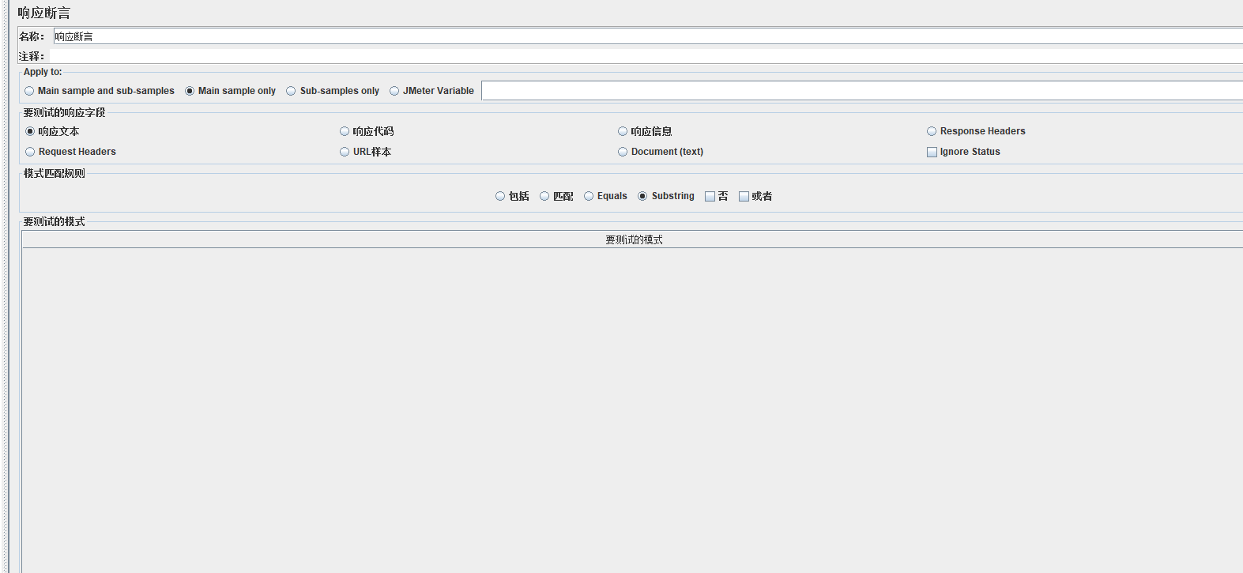
Jmeter基本操作—添加断言
右击线程组，选择Add->Assertion即可添加各种断言

